Slide 1
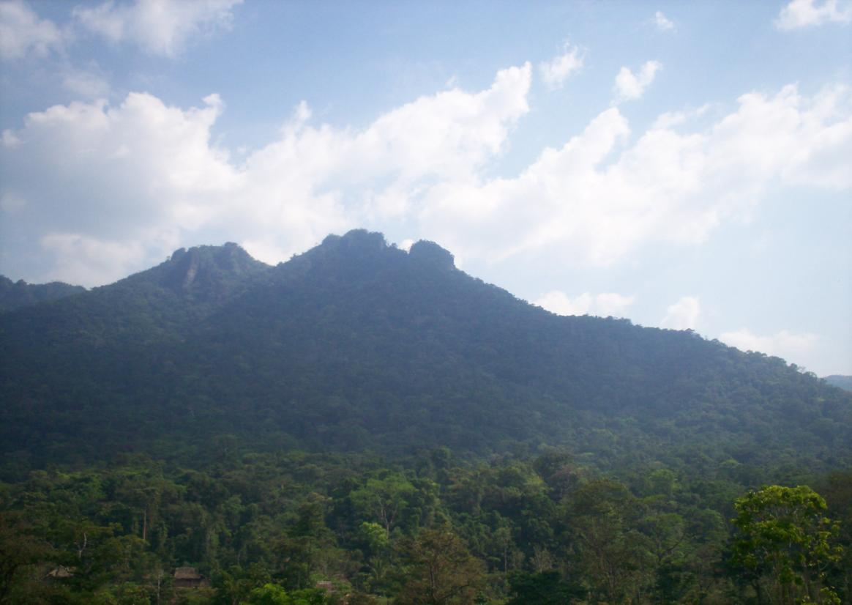
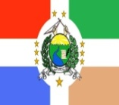
Presentación Nación Mayangna
DIALOGO E INVESTIGACIÓN SOBRE DINÁMICAS TERRITORIALES DESDE LA PERSPECTIVA DE LOS TERRITORIOS SUMU-MAYANGNA
Taymond Robins Lino
Bilwi 31 de Mayo del 2010

Slide 2
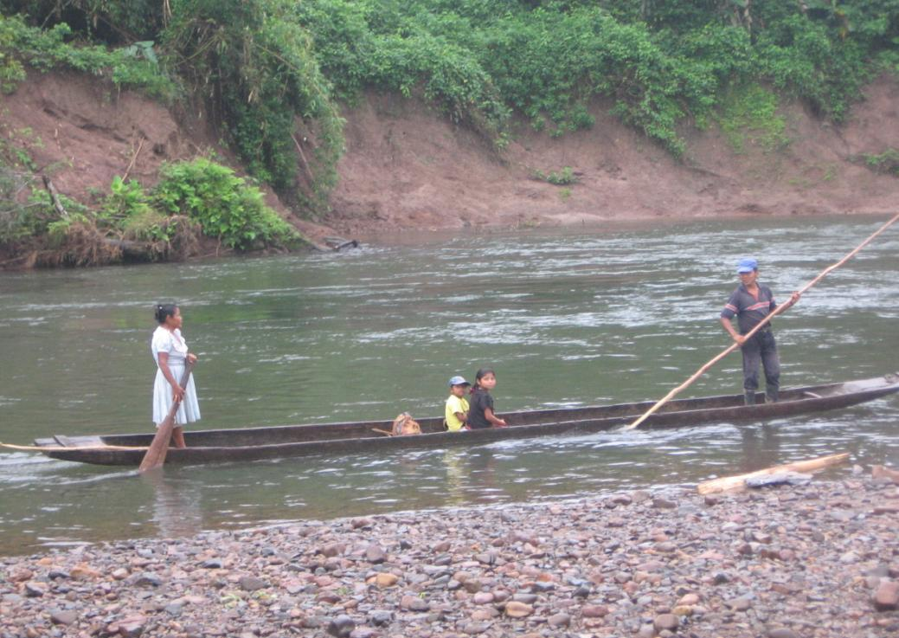
Identidad del pueblo Mayangna
Unidad Colectiva
Relación con la Naturaleza
Pueblo, Nación -Mayangna
Idioma (Tawahka, Ulwas, Panamahka, Yuskuh,)
Ideología
Zona geográfica determinada, (origen)
Creencias en MALAM Y SAUDA (filosofía)

Slide 3
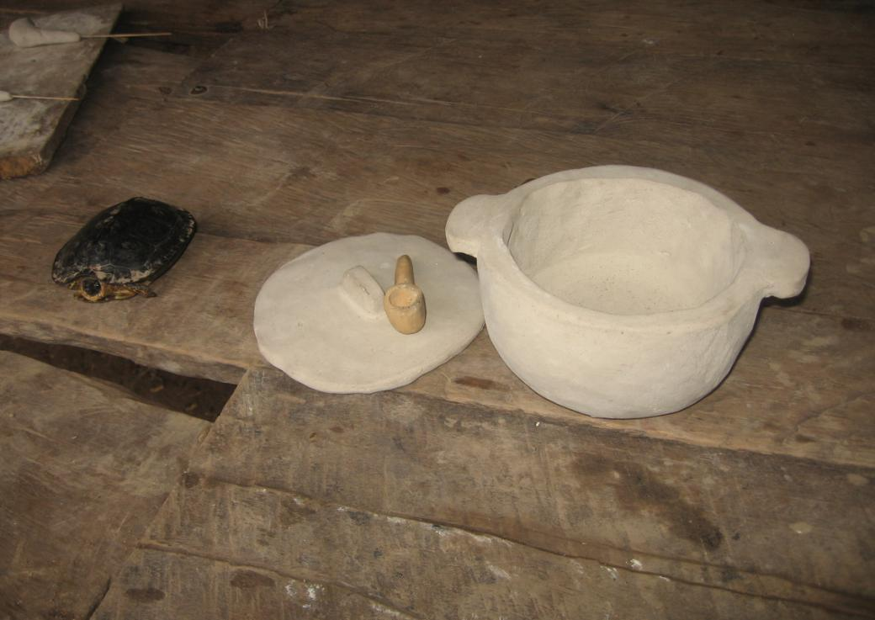
Testimonio ancestral del Mayangna en Nikarawas
Prevalecen los nombres toponímicos de grandes áreas territoriales
Bilwi (hoy Puerto Cabezas), Kiwas, Wasla, Bilwaskarma, Ulwas, Saupuka, Waspam, Saulala, Asang, Rawawas, Tupih, Siksikwas, Kurinwas Karahta, Wawa
Manaswas o Managua
Waslala
Matiswas
Kuah Wiwilih

Slide 4
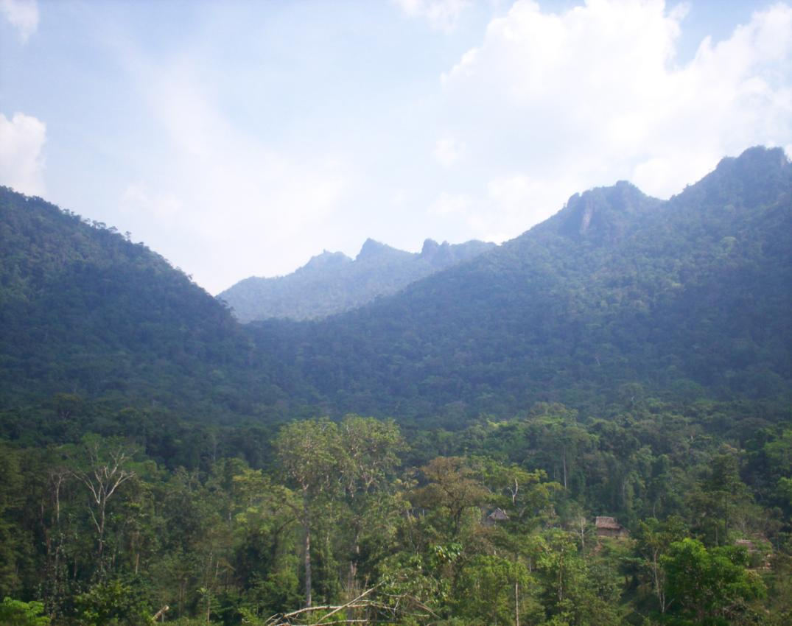
Proceso de organización comunitaria Mayangna
Autogobierno territorial:
Proyecto SUKAWALA 1974(tenencia de la tierra, salud, educación y producción)
Alfabetización en su propia lengua
Participación en la Guerra de los 80 (Honduras y Nicaragua)
Participación en la construcción de la Autonomía Regional
Participación en la Comisión de Paz
Participación en la elaboración del Convenio 169 de la OIT

Slide 5
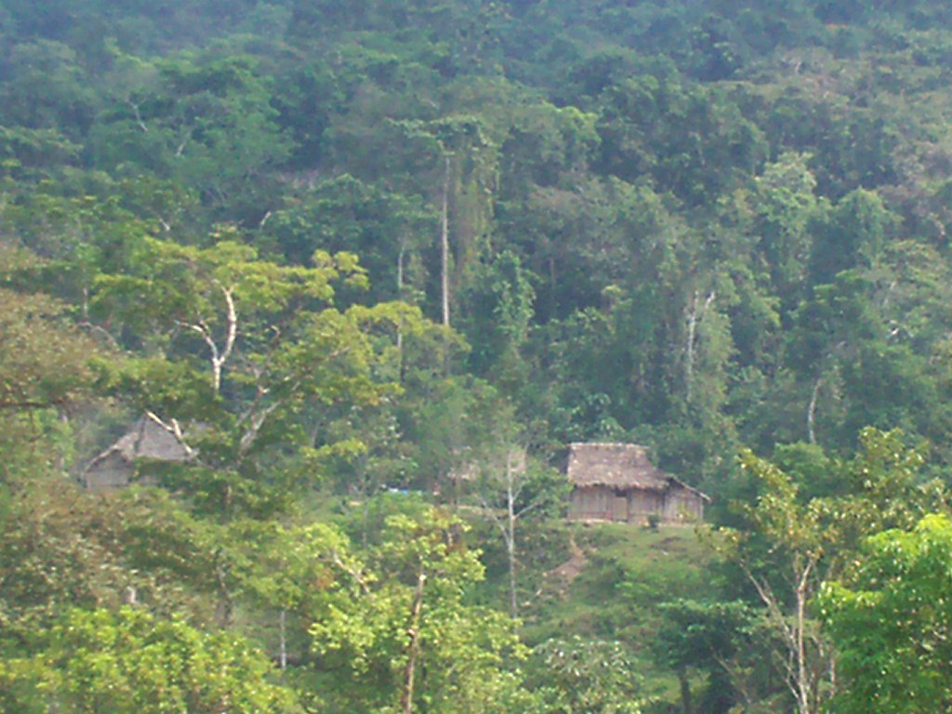
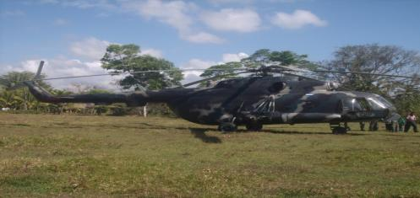
Proyecto Conservación Natural BOSAWAS
ESTADO
NACION MAYANGNA
BOSAWAS, Propiedad Nicaragüense
Decreto Presidencial 44-91
Áreas naturales de conservación
Biodiversidad
Planificación desde el Estado
Agencias Internacionales
Municipio
Certificación de la UNESCO 1997, RBB
Elaboración de los PGM-RBB
Ley 407 ley de Bosawas
Ley de Demarcación
Hábitat Natural de los Mayangna
Cultura Milenaria
Posesión ancestral
Demanda de la titulación por territorio MAYANGNA (técnica y jurídicamente)
CRAAN
Auto demarcación de los territorios
Normas de manejo Mayangna
Apoyo mínimo
Dos pueblos indígenas
Federación WAULA
Consulta de la Ley
CONADETI CIDTs

Slide 6
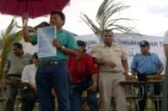
TERRITORIOS MAYANGNA TITULADOS
No | Territorios Indígenas | Comunidades Sede | Organización | Municipio | Situación de propiedad
1 | Mayangna Sauni As | Musawas | MASAKU | Bonanza | Titulado 2007
2 | Mayangna Sauni Bu | Amak | MAKALAHNA | San José de Bocay | Titulado 2007
3 | Mayangna Sauni Bas | Sikilta | SIMSKULT | Siuna | Titulado 2009
4 | Mayangna Sauni Arungka | Ispayul Ilna | MATUNBAK | Bonanza | Titulado 2010
5 | Mayangna Sauni Tuahka | Wasakin | Gobierno territorial | Rosita | Titulado 2010
6 | Mayangna Sauni Awastingni | Awastingni | AMASAU | Waspan | Titulado 2008
7 | Mayangna Sauni Umra | Umra | UMRAWAS | Waspan | Sin titular
8 | Mayangna Sauni Walakwas | Walakwas | WALAKWAS | San José de Bocay | Sin titular
9 | Mayangan Sauni Karawala | Karawala | Gobierno territorial | Karawala | Titulado 2008

Slide 7
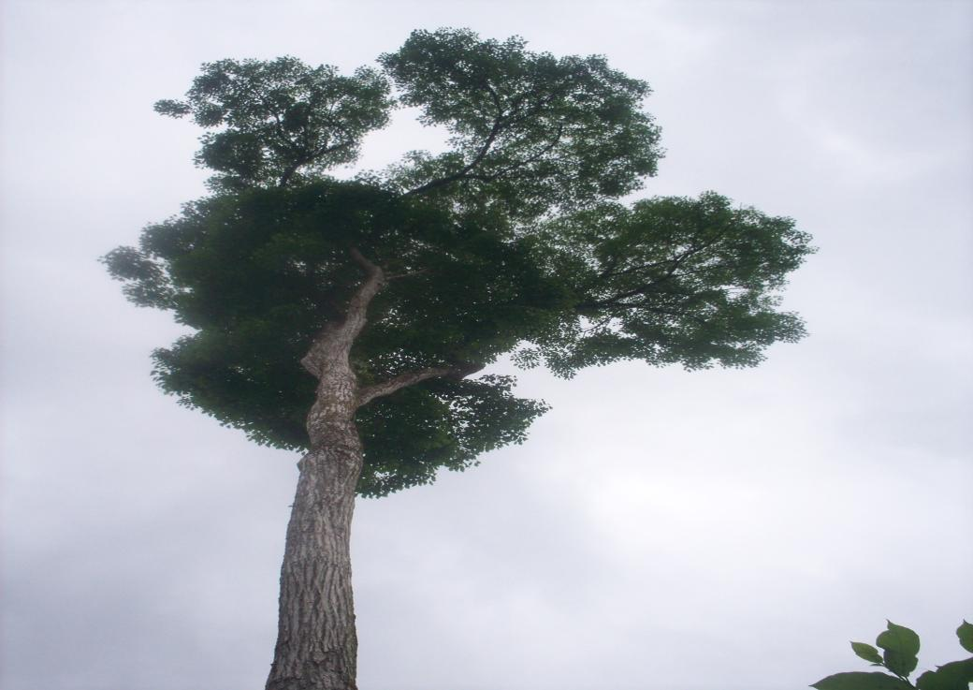
OTRAS ACCIONES DE LA CONADETI Y CIDTs
Municipio | Territorio | Comunidades | Acciones
San José de Bocay | Mayangna Sauni Bu | 16 | Etapa de saneamiento Estudio de factibilidad
 | Mayangna Sauni Bu | 4 | Área complementaria Elaboración de Diagnósticos

Slide 8
Gobierno: Municipal, Regional, Nacional. Instituciones Públicas
Organismos.
Nacionales e internacionales
Empresas Privada
Gestión Incidencia
Gobernanza Mayangna
Junta Directiva
Derechos y Obligaciones
GOBIERNOS TERRITORIALES
Asamblea Territorial
TERRITORIO Normas, Lineamientos Administración
Control
Administración
Formas de Gobernanza Territorial
Asamblea Comunitaria
GOBIERNOS COMUNALES
Normas, Lineamientos, Administración
Autoridades Tradicionales
Estructuras Sociales
Muihbarak
Wisyang
Ditalyang
Muihbinlaihyang
Sautatuna
Coordinador
Presidente
Maestro
Pastor
Enfermera
Guardabosque

Slide 9
GOBIERNO NACION SUMU-MAYANGNA
ASANGLAWANA
(Asamblea General)
DITALYANG
(Congresista)
Presidente de los territorios, Miembros Honorarios )
TATUNA NUHNI
Órgano Gobierno
Mayangna Sauni As
Mayangna Sauni Bu
Mayangna Sauni Bas
Mayangna Sauni Arungka
Tuahka Sauni
Mayangna Sauni Awastingni
Mayangna Sauni Umrawas
Mayangna Walakwas
Ulwa Sauni

Slide 10
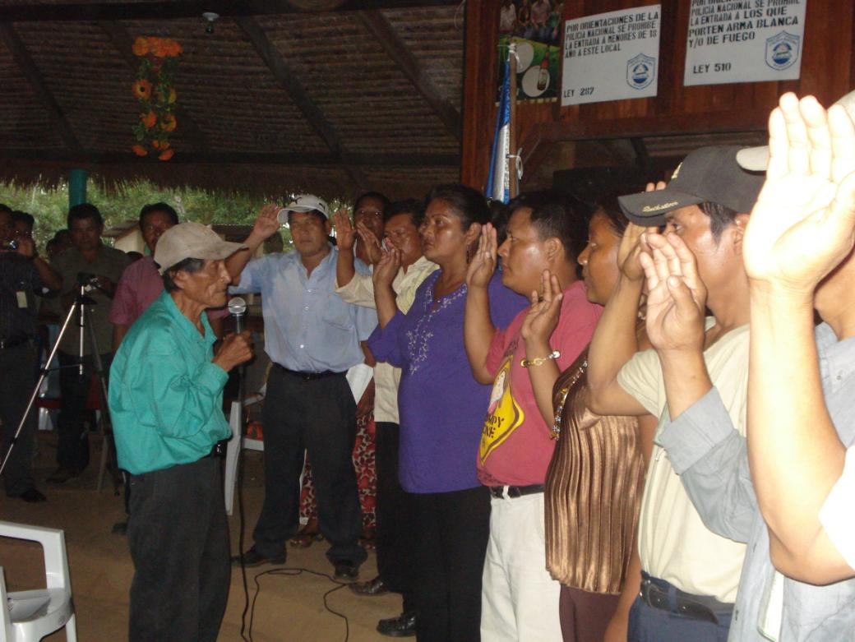
Tiene su bandera
Normas y preceptos
Planes estrategias definidos

Slide 11
Planes y programas Nación Mayangna
Fortalecimiento institucional
Seguridad territorial
Autonomía y monitoreo legislativo
Salud y Medicina tradicional
Educación e Identidad cultural
Desarrollo económico
Manejo de Recursos Naturales y Biodiversidad
Genero, adolescencia y la niñez
Infraestructura y vías de comunicación
Manejo y administración forestal comunitaria.

Slide 12
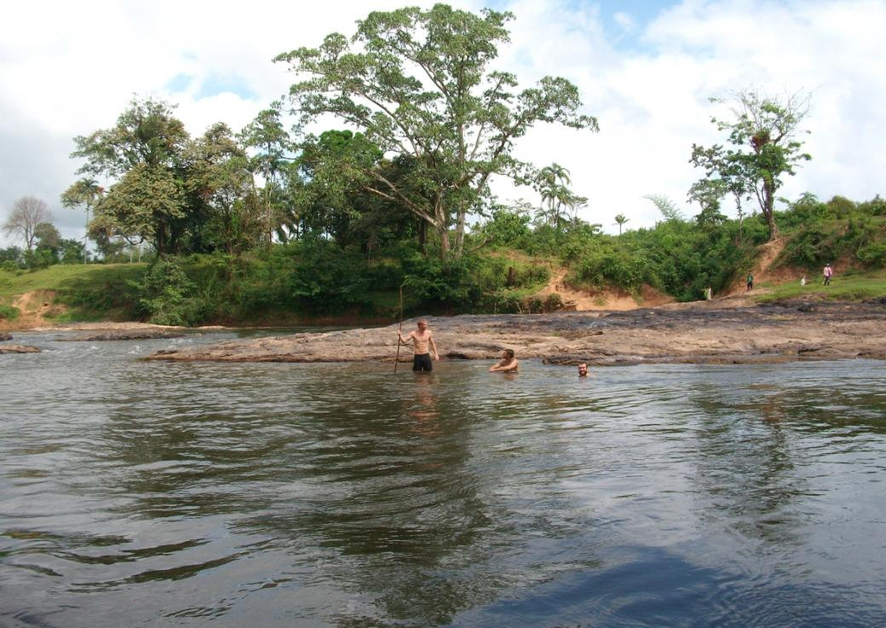
Vision y Mision
El gobierno autónomo de la nación Sumu-Mayangna, facilita procesos de autogobierno comunitario y territorial, con énfasis en el fortalecimiento de identidad cultural y político administrativo.
Facilitar proceso de participación directa de las comunidades y territorios para alcanzar en el mejoramiento del nivel de vida de los habitantes

Slide 13
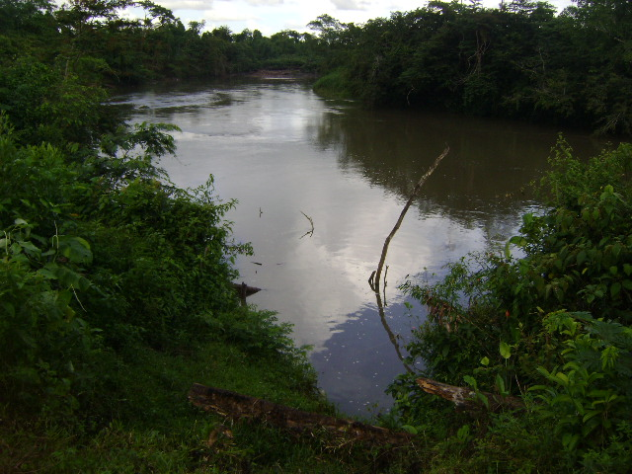
ESTRATEGIAS DE TRABAJO EN L AS COMUNIDADES
INSTRUMENTO JURIDICOS NACIONALES E INTERNACIONES
Constitución Política de Nicaragua: Dice que las comunidades de la costa Atlántica tiene el derecho de vivir desarrollarse bajo las formas de organización social que corresponde a sus tradiciones históricas y culturales. El estado organizara a estas comunidades el disfrute de sus recursos naturales, la efectividad de sus formas de propiedad comunal y la libre elección de sus autoridades y diputado. Así mismo garantiza. La preservación de su cultura y lengua, religiones y costumbres.

Slide 14
A NIVEL INTERNACIONALES
Declaración de las Naciones Unidas
Arto: 4
Pueblos indígenas en ejercicio de su derecho de libre determinación, tienen derecho a la autonomía o al autogobierno en las cuestiones relacionadas con sus asuntos internos y locales, así como a disponer de los medios para financiar sus funciones autóctonas
MAYOR INFORMACION ACERCA DE LOS DERECHOS INHERENTES

Slide 15
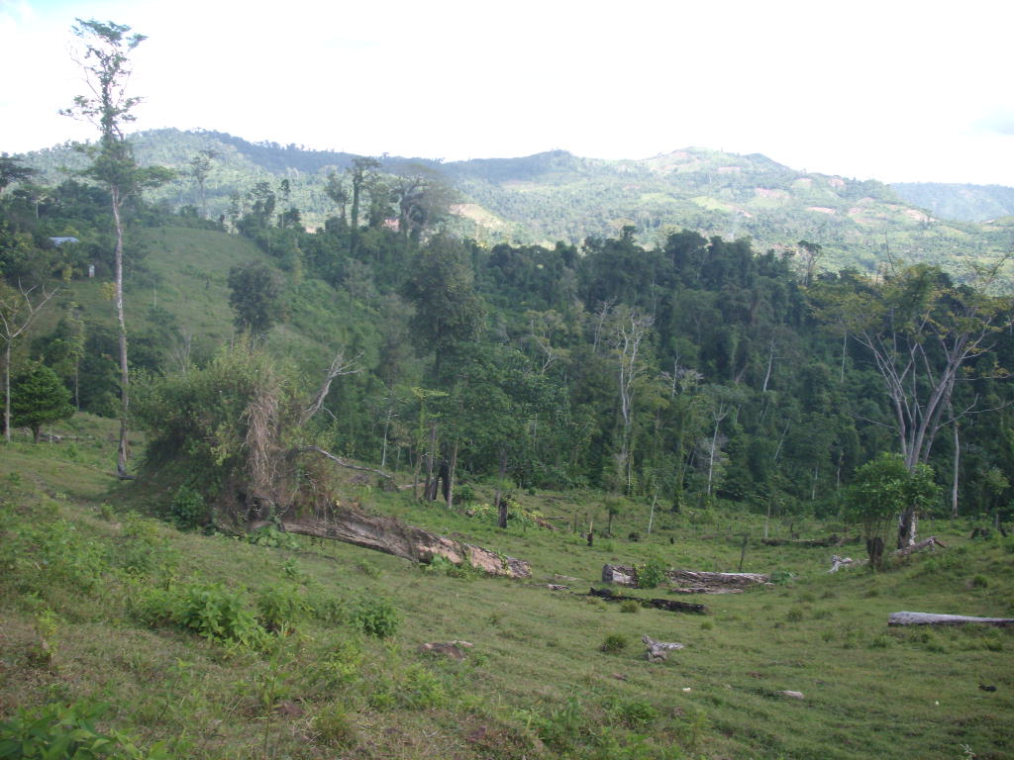
CONADETI Y CIDTs
Necesidad de profundizar en la etapa de saneamiento
No cuentan con recursos financieros suficientes
Lo poco del presupuesto no se maneja transparente
Poca voluntad de los políticos
La minoría es indígenas Mayangna, (2) --- 32
Protagonismo indígenas
Falta de apoyo de los ONGs, y otros sectores
Caso de las invasores no tiene fin,
Políticos los propician
En Gobierno manifiesta que con los colonos hay que negociar.
Retos del valor de los títulos entregados.

Slide 16
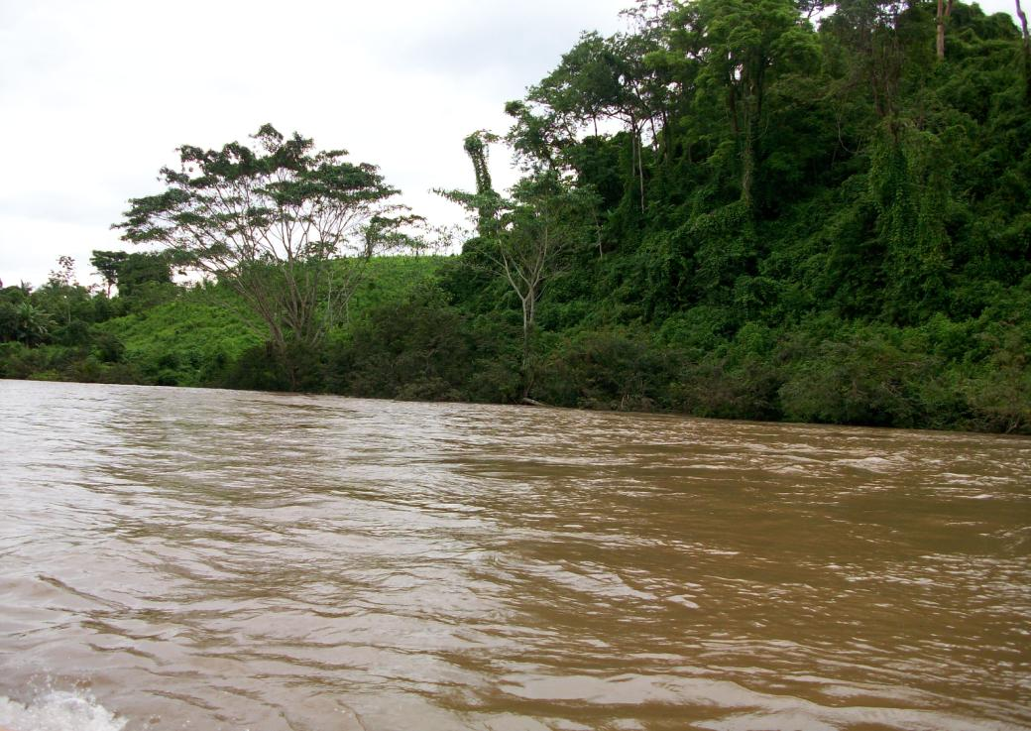
ELABORACION DE LOS PLANES DE MANEJO
No | Sau apaknin yulni balna | Categorías de uso de la tierra en las comunidades
1 | Di sangnika duwa apaknin pani | Zona Protección de vida silvestre
2 | Di dahnin pani | Zona de agricultura
3 | Kul suhnin pani | Zona de guirisería
4 | Nuhni kulna pani- | Zona de significación y/o sitios históricos.
5 | Was minikpa apaknin pani balna | Zona de protección de ríos y manantiales
6 | Di inin pani | Zona de cacería
7 | Sau daklana apaknin pani- | Zona de conservación
8 | Diminik Yaknin Pani | Recoleccion de Frutas silvestres

Slide 17
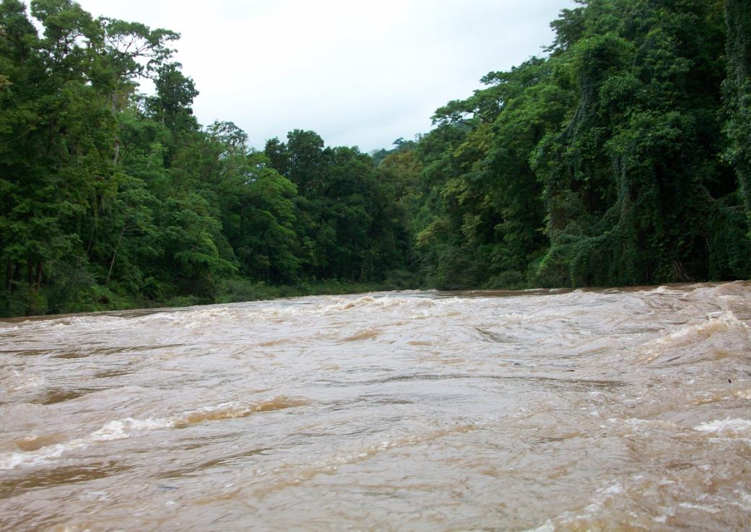
ESTUDIOS E INVESTIGACIONES REALIZADAS EN LAS COMUNIDDES MAYANGNA
No | Descripción | Cantidad | Naturaleza | Autor | Institución
1 | Diagnósticos socioeconómicos de los territorios Sumu-Mayangna | 7 | Dossier | Antony Stock Baudilio Miquel, Mollins Erantz Fidencio Devis | TNC, GTZ, Centro Houmbold, URACCAN, Cedaprode, Alistar, Setab.Marena, Fadcanic
2 | Plan de conservación de los Recursos naturales Bosawas | 1 | Dossier | Francisco Mayorga | TNC-USAID Parques en peligro, Bosawas, centro de entendimiento con la naturaleza
3 | Propuesta de plan de manejo de la micro cuenca del rio Pis pis | 1 | Dossier | Susanne Thienhaus | Fadcanic – Hileswerk-Austria
4 | Plan General de Manejo de Bosawas PGM-RBB | 1 | Dossier | Setab | Setab –Marena Territorios indígenas
5 | Posibilidad de protección sostenible de aéreas protegidas con la participación de etnias indígenas (estudio de caso de Bosawas) | 1 | Libro | Houmbold-University Zu Berlin | CEADAR, Setab- Marena, URACCAN
6 | Hacia la titulación de los territorios indígenas de la Reserva de Biosfera Bosawas | 1 | Dossier | Los territorios | CRAAN, GTZ
7 | Diagnostico sociocultural y mapeos comunitarios en comunidades Mayangna. | 1 | Dossier | Taymond Robins Lino | CRAAN, UNESCO
8 | MAYANGNA. Apuntes sobre la historia de los indígenas sUmu en Centroamérica Pueblo Mayangna, por Gotz Von Houwald. | 1 | Libro | Gotz Von Houwold | GTZ, Setab-Marena
9 | Historia del Pueblo Mayangna | 1 | Folleto | Martín Erants y Eloy Frank. | URACCAN
10 | Mapas territoriales, Mapas comunales | 7 | Lamina | Setab-Marena | Setab-Marena
 | Organización SUKAWALA y sus proyectos de vida | 1 | Folleto | Murphy Almendarez | Nación - Mayangna
11 | Tradición oral, censo y estudio socio-económico de las comunidades Mískitu y sumo de la cuenta media del rió coco | 1 | Folleto | Equipo de investigación | Fundacion Wangki Lupia
12 | Revista, SAHLAI cuentos, tenencia de la tierra y organización comunitaria. | 1 | Folleto | Timoteo Patrón Reynaldo Dolores,
13 | Los hijos del sol, cuentos, mitos, leyendas poemas, | 1 | Folleto | Jose Antonio Mairena | URACCAN
 | Diagnostico sobre la situación de los terceros en el territorio de Sikilta | 1 | Dossier | Rafael Trujillo | Marena – Setab.

Slide 18
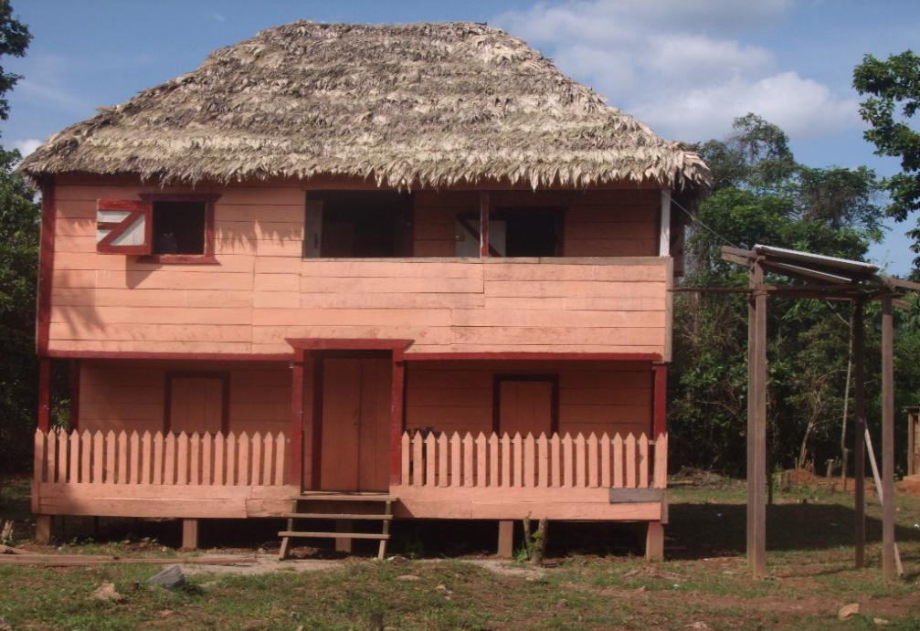
CAPACIDAD DE ADMINISTRACION TERRITORIAL

Slide 19
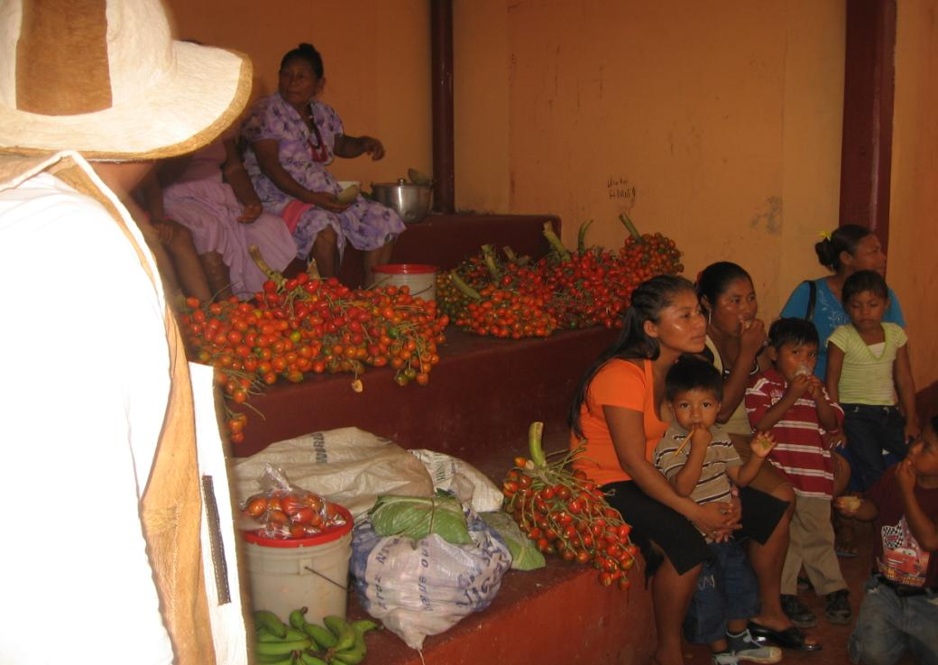
Medios de vida en las comunidades Mayangna
Economía de subsistencias y monetario
KASNIN: Producción de Granos básicos
Cacería , pesca, recolección de frutas

Slide 20
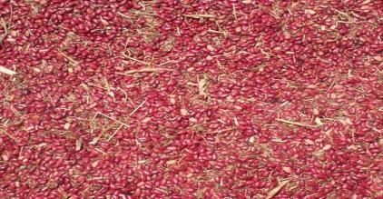
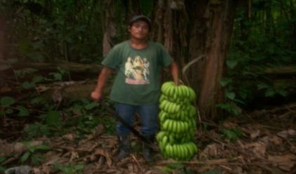
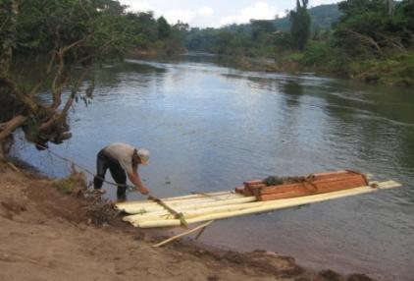
BAKANIN: Venta de granos básicos
Venta de musáceas y tubérculos
Venta de animales domésticos
Venta de frutas o cítricos
Venta de oro, guirisería.
Venta de madera
Artesanía de tuno
Artesanía de barro
Gastronomía Mayangna:
Wakisa waihna, Dikuruhna, Wanni puna, dimuihni buhna, dimuihni busna, Waspa dini buhna, Wasbul, supa, bunya, Malai bunya, Ulang, Pang

Slide 21
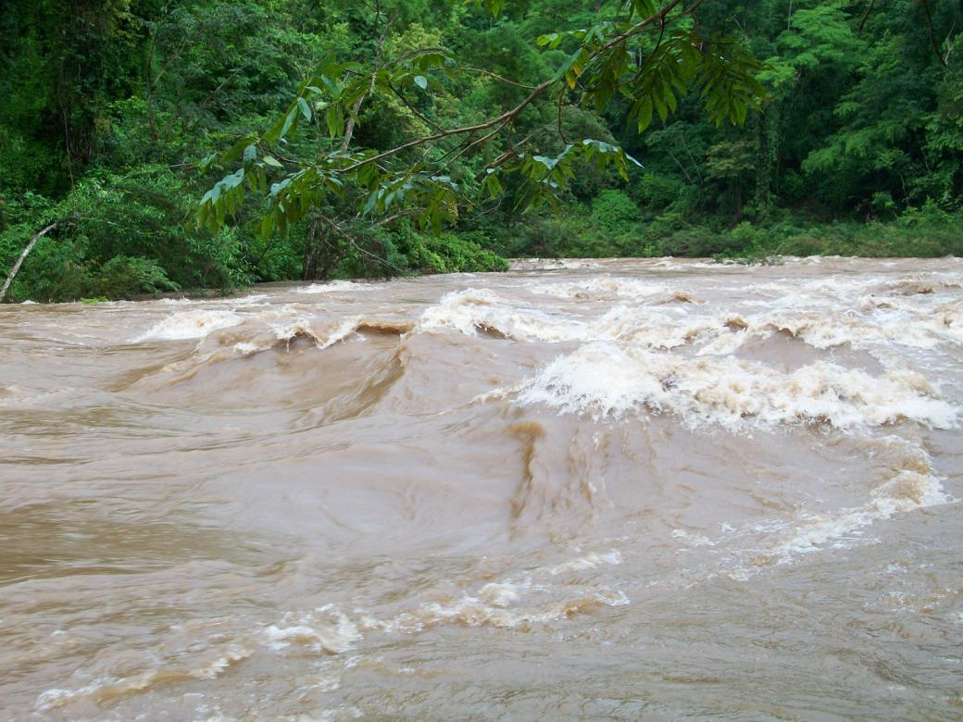
RETOS, DESAFIOS Y OPORTUNIDADES
Corrupción de las autoridades publicas y privadas
Trafico y venta de tierras Mayangna ,
Avance acelerado de invasores colonización
Autonomía territorial de la Nacion Mayangna
Alcanzar planificaciones de desarrollo con los territorios
Recursos forestales
Recursos hídricos
Recursos minerales

Slide 22
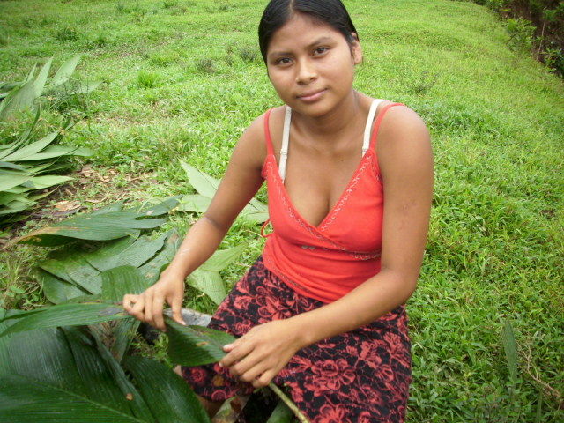
CONCLUCIONES
EXISTE CONOCIMIENTO DE LOS DERECHOS INHERENTES
GESTION TERRITORIAL
GESTION A NIVEL NACIONAL
HAY CAPACIDAD LOCAL
MUCHAS INFORMACIONES TECNICAS Y CIENTIFICAS
USO Y MANEJO DE LOS RECURSOS NATURALES
URGENCIA LA APLICACIÓN DEL PROCESO SANEAMIENTO
EXIGIMOS AL GOBIERNO QUE REUBIQUE A LOS COLONOS QUE ESTAN TIERRAS MAYANGNA

Slide 23
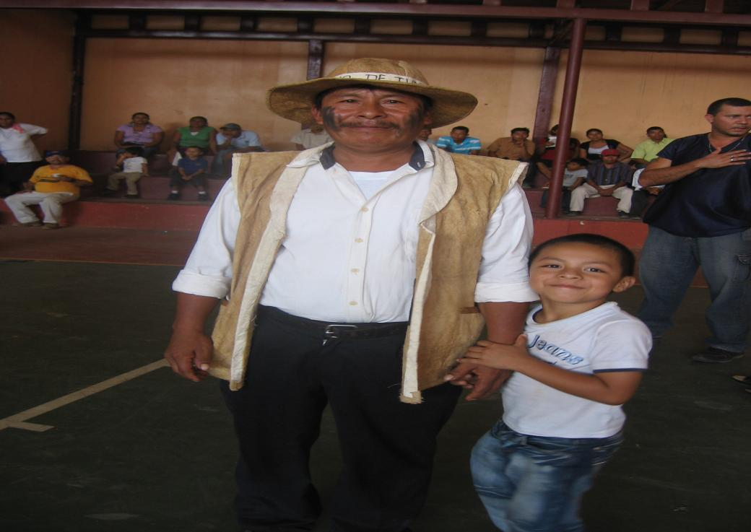
TINGKI YADAKANAMANA

